Slide 1
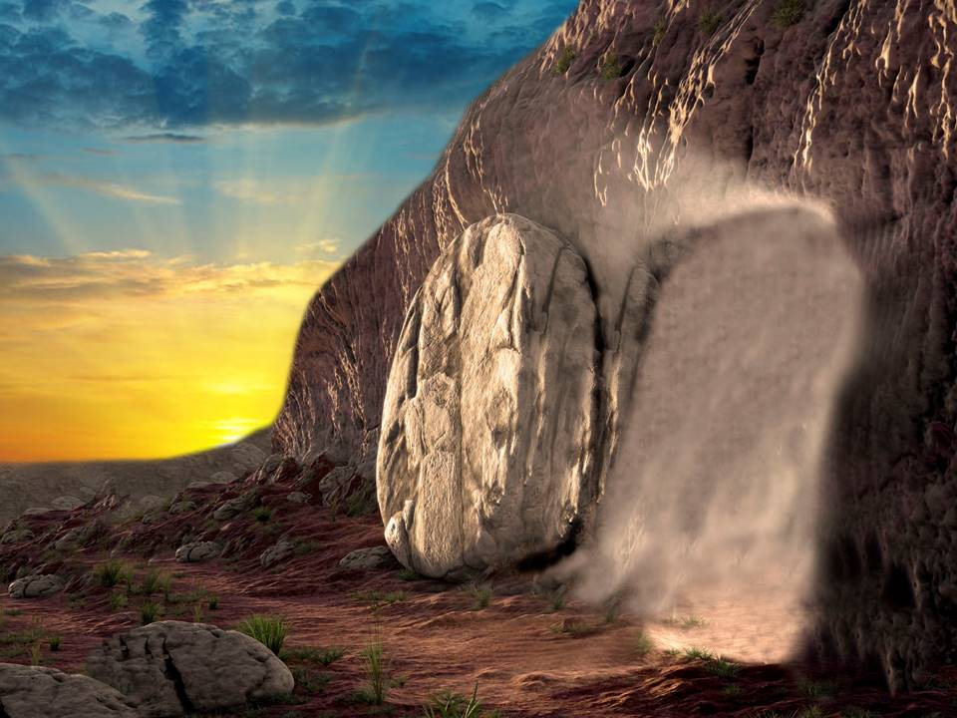
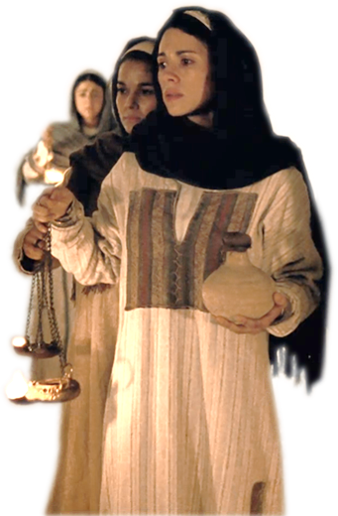
Ðêm Thánh Vọng Chúa Phục Sinh Năm B
The Easter Vigil in the Holy Night - Year B
8
03/04/2021
Hùng Phương & Thanh Quảng thực hiện

Slide 2
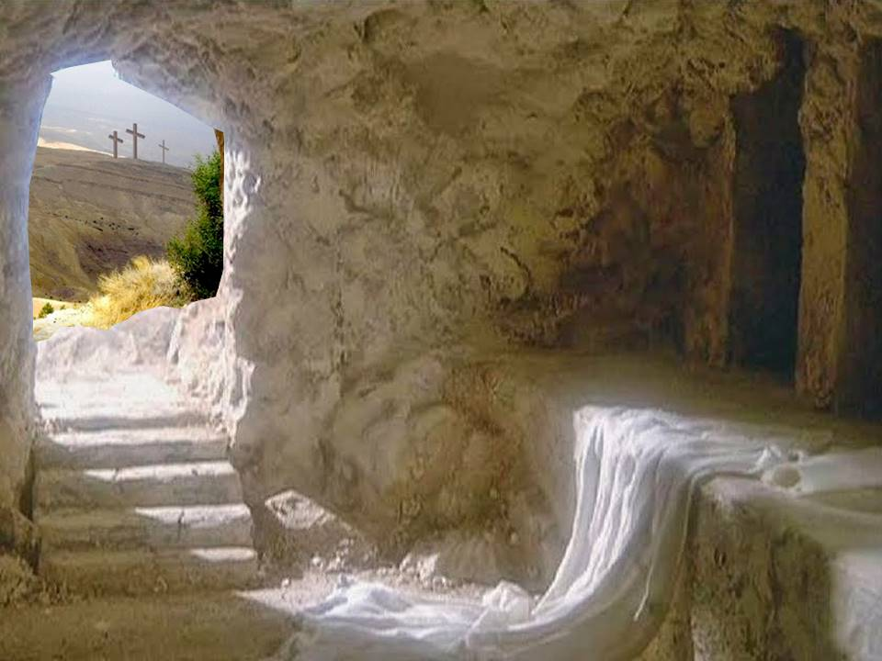
Gospel
Mark
16:1-7
Phúc Âm theo Thánh Mátcô
16:1-7
8

Slide 3
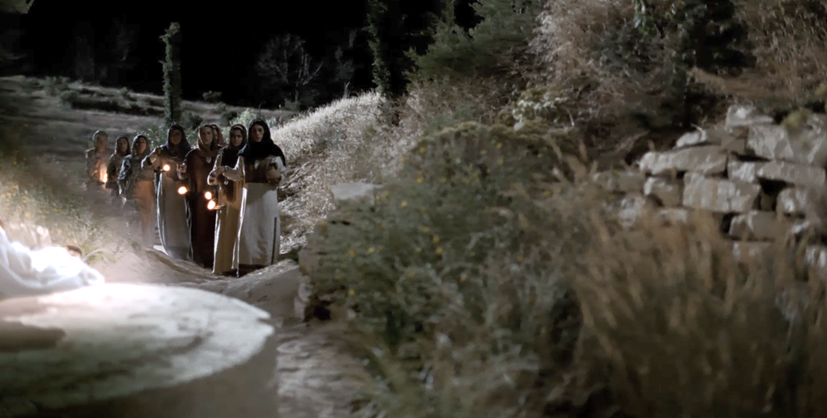
When the sabbath was over, Mary of Magdala, Mary the mother of James, and Salome,
bought spices with which to go and anoint him.
Vừa hết ngày sa-bát, bà Ma-ri-a Mác-đa-la với bà Ma-ri-a mẹ ông Gia-cô-bê, và bà Sa-lô-mê, mua dầu thơm để đi ướp xác Đức Giê-su.

Slide 4
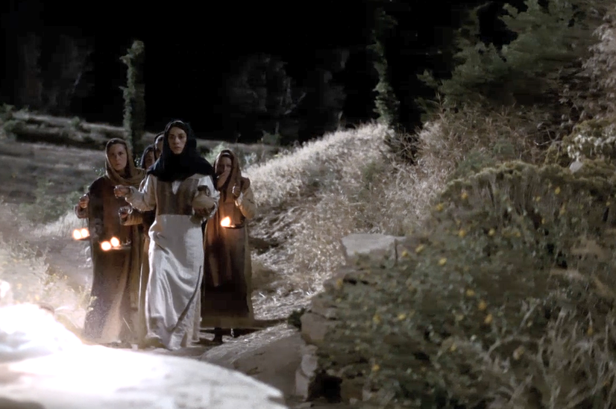
And very early in the morning on the first day of the week they went to the tomb,
just as the sun was rising.
Sáng tinh sương ngày thứ nhất trong tuần,
lúc mặt trời hé mọc, các bà ra mộ.

Slide 5
They had been saying to one another,
‘Who will roll away the stone for us
from the entrance to the tomb?’
Các bà bảo nhau: "Ai sẽ lăn tảng đá
ra khỏi cửa mộ giùm ta đây?"

Slide 6
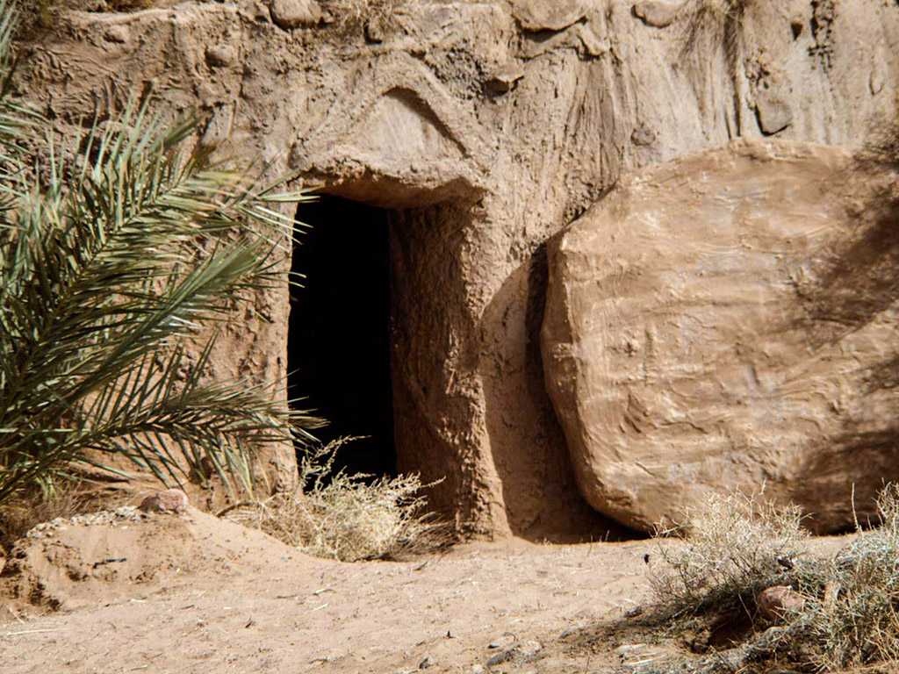
But when they looked they could see that
the stone – which was very big – had already been rolled back.
Nhưng vừa ngước mắt lên, các bà đã thấy tảng đá lăn ra một bên rồi, mà tảng đá ấy lớn lắm.

Slide 7
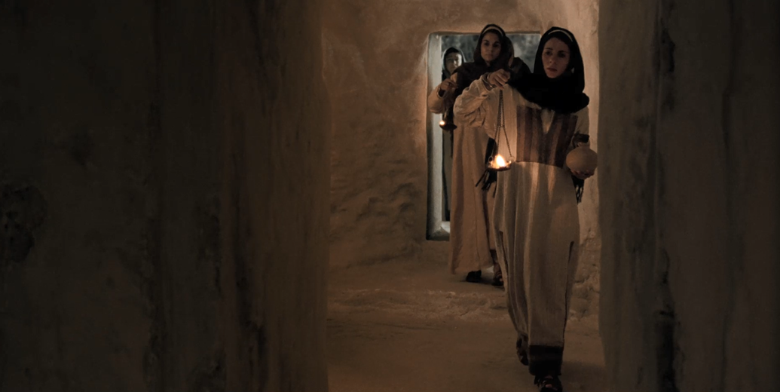
On entering the tomb they saw a young man
in a white robe seated on the right hand side, and they were struck with amazement.
Vào trong mộ, các bà thấy
một người thanh niên ngồi bên phải,
mặc áo trắng; các bà hoảng sợ.

Slide 8
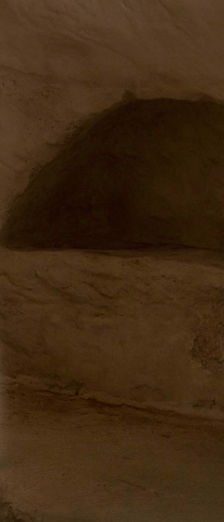
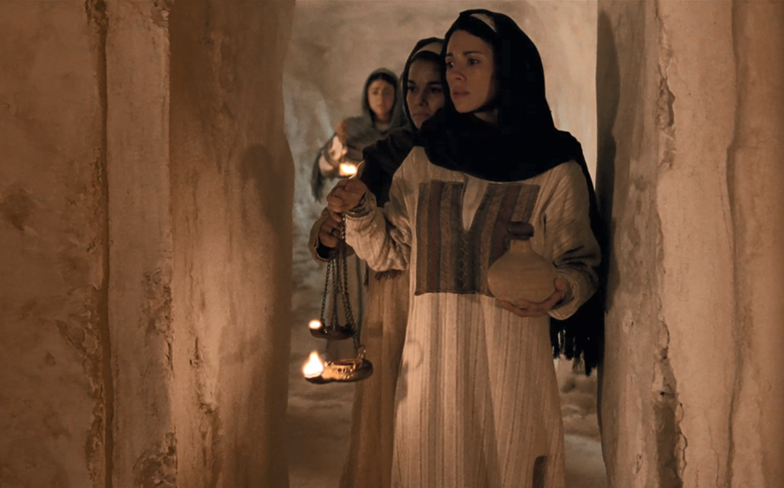
But he said to them, ‘There is no need for alarm. You are looking for Jesus of Nazareth, who was crucified:
Nhưng người thanh niên liền nói:
"Đừng hoảng sợ! Các bà tìm Đức Giê-su Na-da-rét, Đấng bị đóng đinh chứ gì !

Slide 9
he has risen, he is not here. See, here is the place where they laid him.
Người đã trỗi dậy rồi, không còn đây nữa.
Chỗ đã đặt Người
đây này !

Slide 10
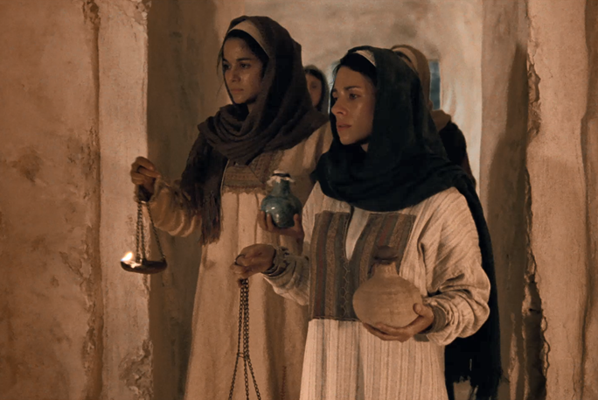
But you must go and tell his disciples and Peter, “He is going before you to Galilee; it is there you will see him, just as he told you.”….
Xin các bà về nói với môn đệ Người và ông Phê-rô rằng Người sẽ đến
Ga-li-lê trước các ông.
Ở đó, các ông sẽ được thấy Người như Người đã nói với các ông.“….

Slide 11
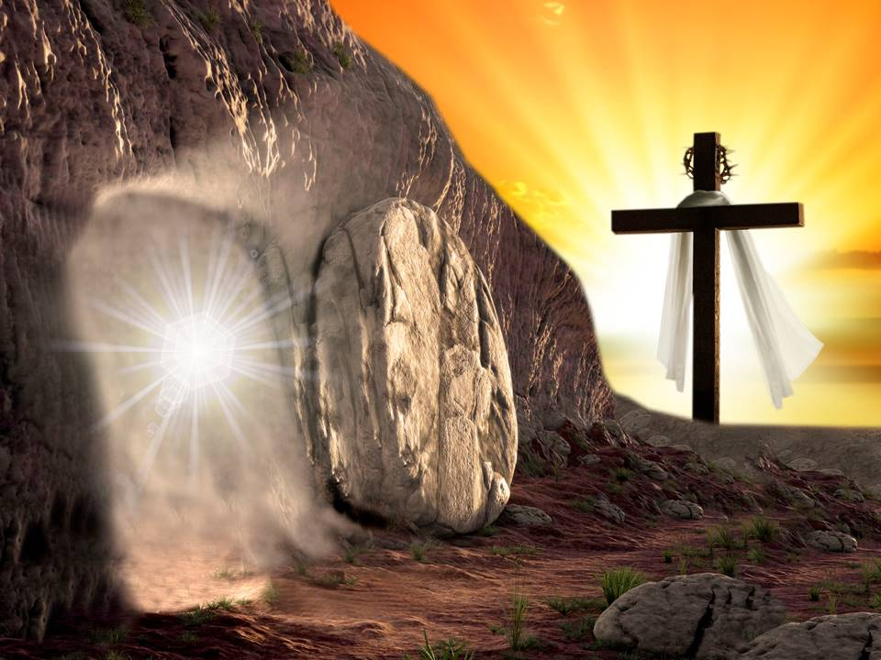
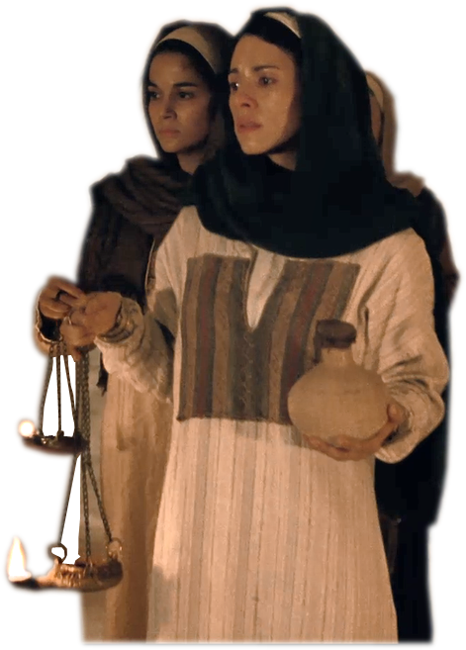
The Easter Vigil in the Holy Night Year B
Ðêm Thánh Vọng Chúa Phục Sinh Năm B
8
03/04/2021

Slide 12
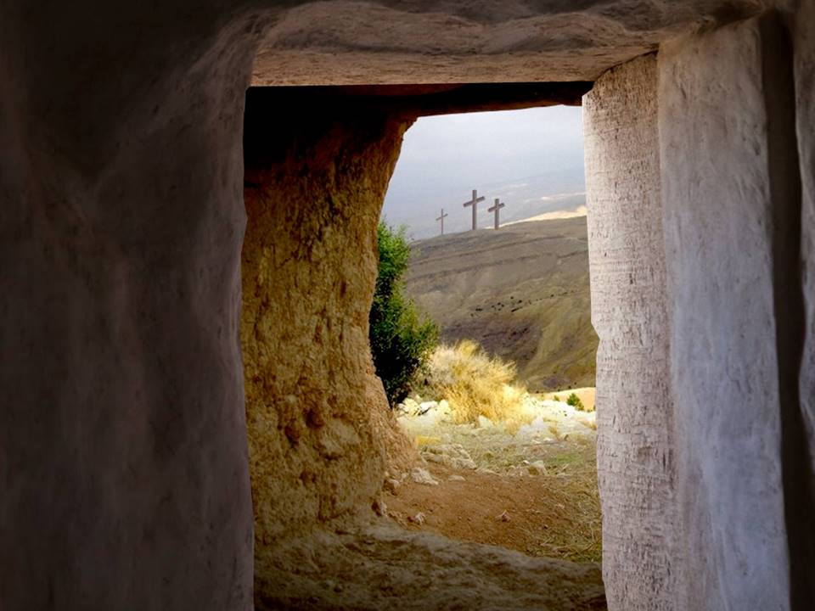
The Easter Vigil in the Holy Night Year B
Ðêm Thánh Vọng Chúa Phục Sinh Năm B
8
03/04/2021

